Slide 1
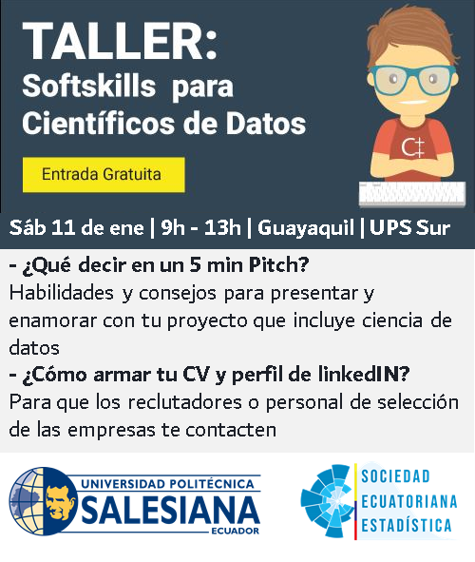



Hashtag:
#TallerSEE
Facebook:
@socecuest
Twitter:
@see_estadistica
Instagram:
@see_estadistica

Slide 2
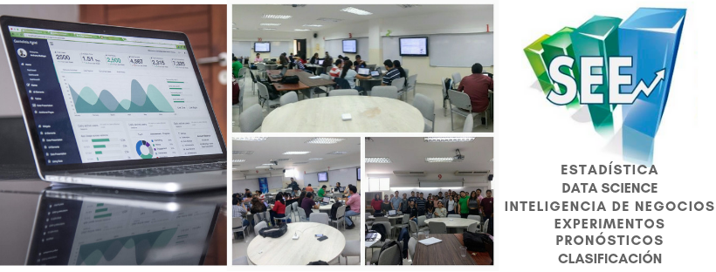


Slide 3
Sociedad Ecuatoriana de Estadística
Organización civil sin fines de lucro que surge formalmente en Julio de 1999 por necesidad de que el país cuente con una institución nacional que organice, promueva y apoye la investigación estadística en el país.
Objetivos
Actividades
Impulsar la cultura de toma de decisiones basadas en evidencia estadística tanto en el ámbitos público como el privado.
Fomentar el uso las mejores prácticas así como la actualización permanente de los conocimientos estadísticos de sus miembros o usuarios de la estadística.
Promover la Investigación, desarrollo e innovación de la estadística.
Promovemos la cultura estadística por medio de talleres gratuitos, contenido en redes, concursos colegiales, etc.
Actualizamos, mediante cursos, talleres y seminarios, el conocimiento tanto estadístico teórico como técnico de nuestros profesionales.
Apoyamos la difusión o investigación a través de la organización o auspicio de actividades académicas.

Slide 4

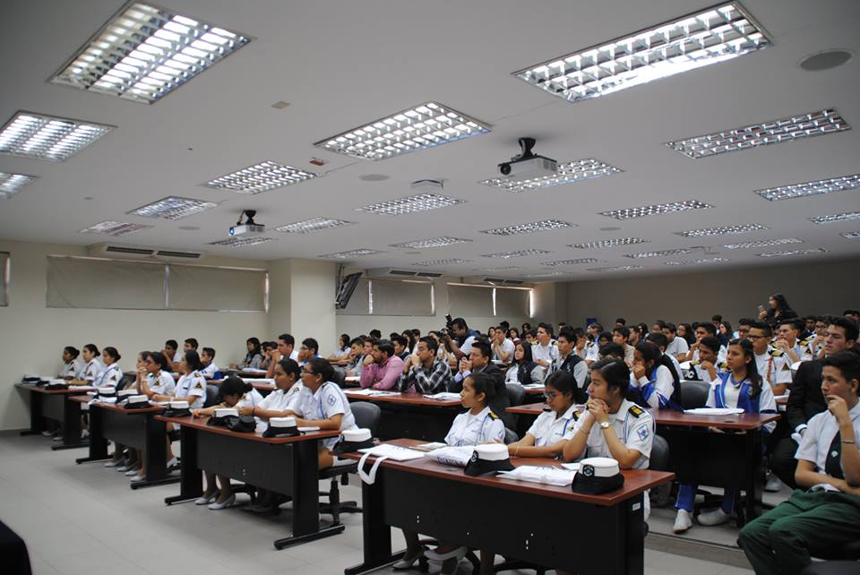
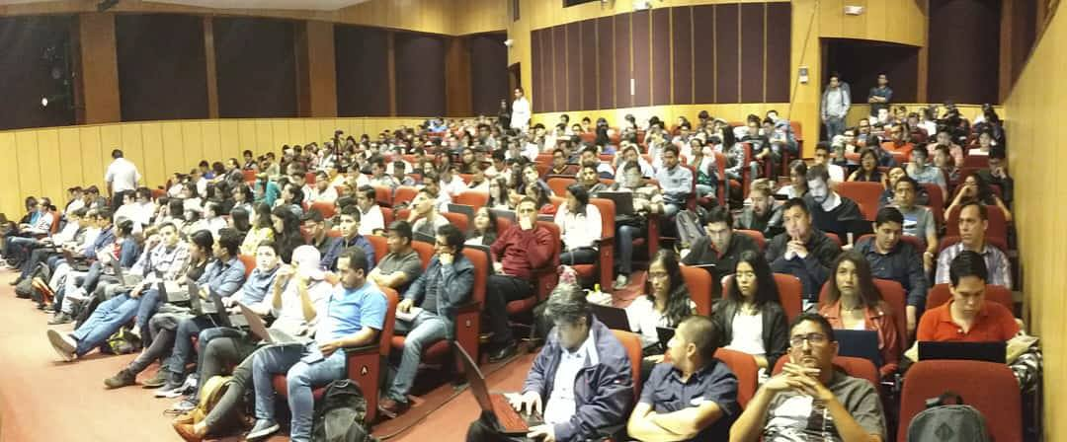

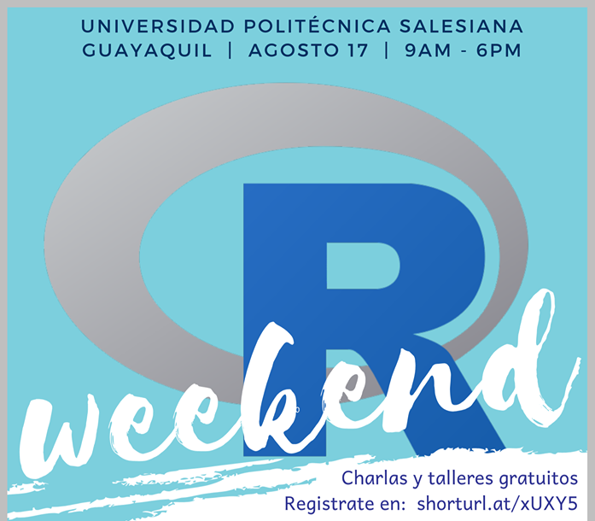
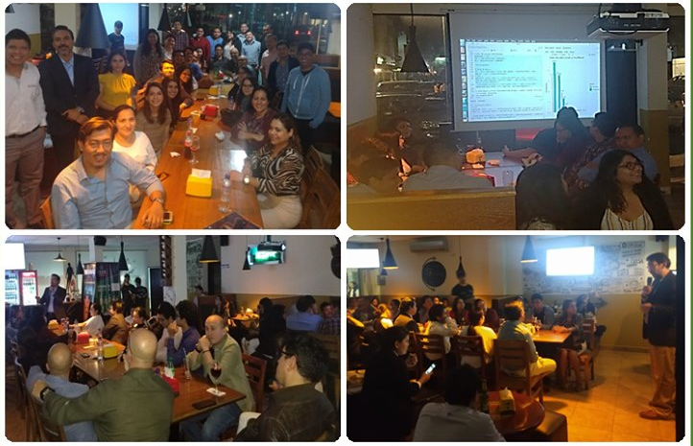

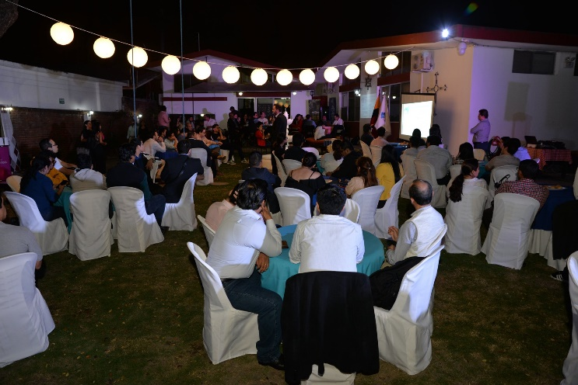
Promover la cultura estadística

Slide 5

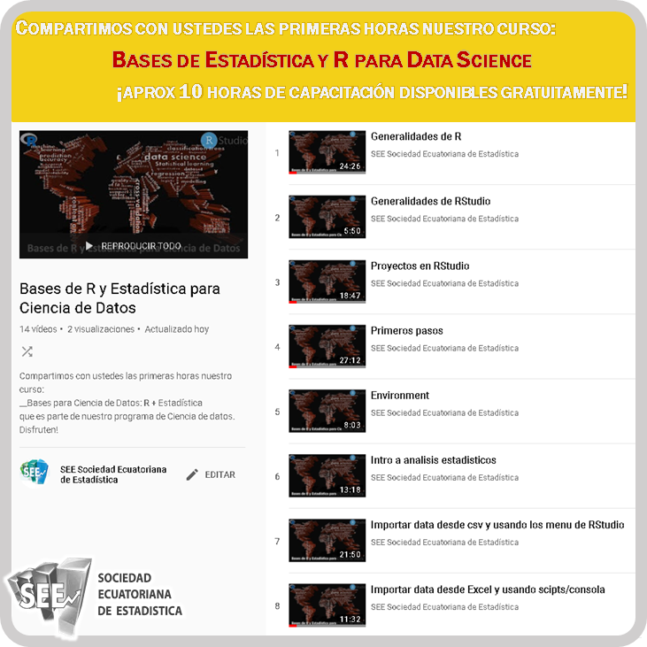
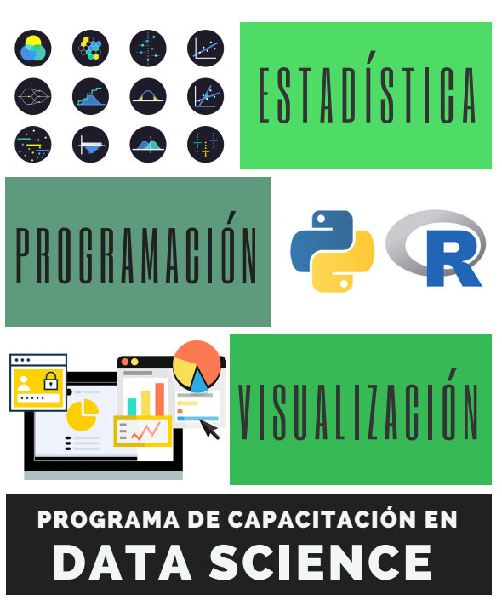
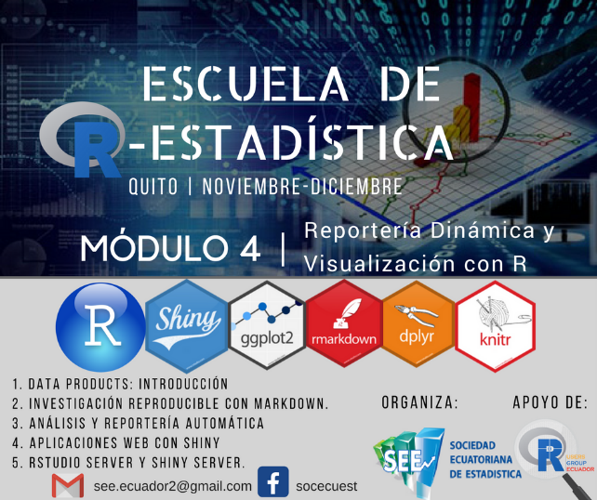
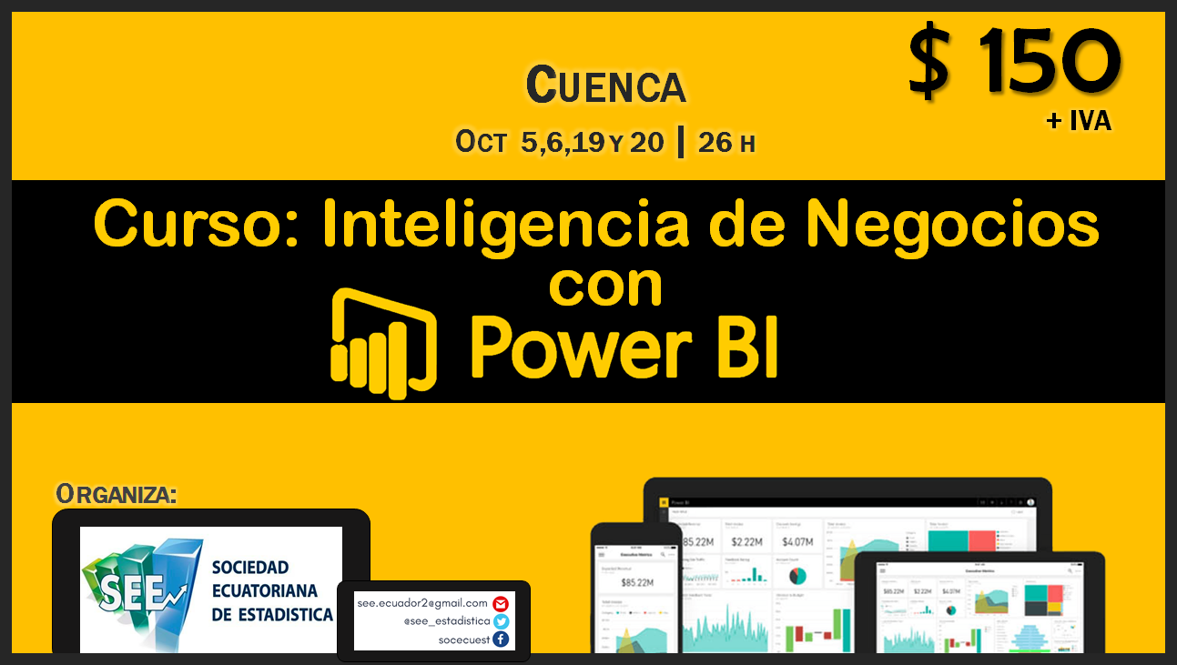
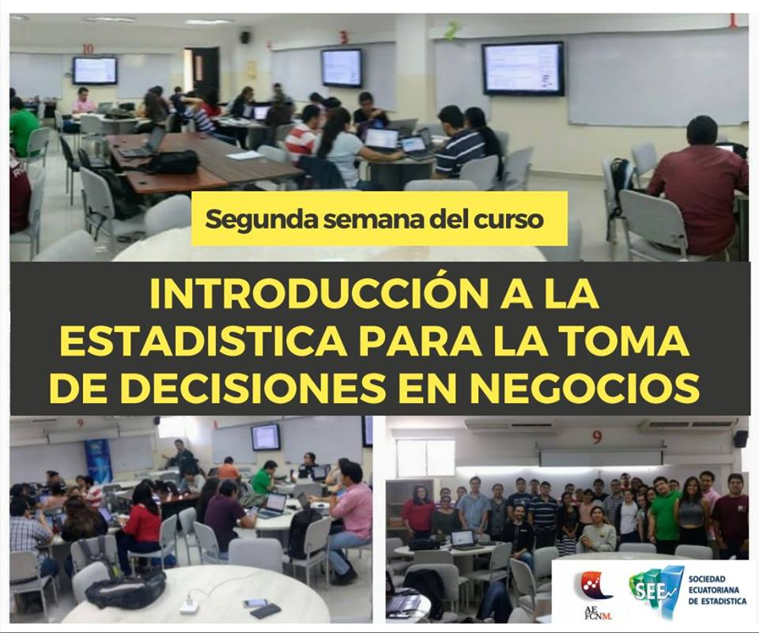
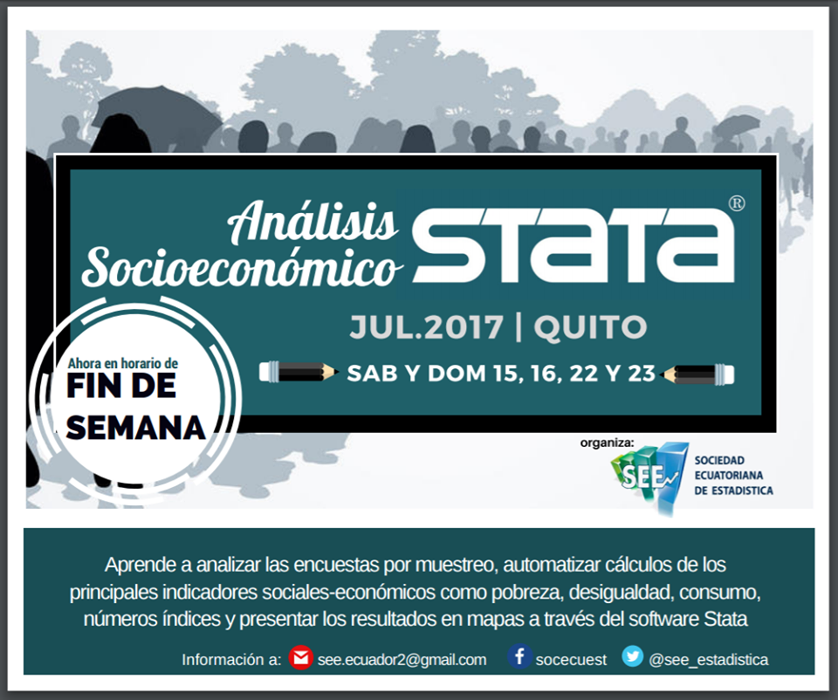
Actualización de conocimientos

Slide 6
Programa Data Science
5ta Edición
Inicio: Abril 2020
• Bases para Data Science: R y Python
• Desarrollo de aplicaciones shiny
• Clustering y descubrimiento de patrones
• Reducción de dimensiones
• Modelos lineales bajo el enfoque Data Science
• Statistical learning
• Machine learning
• Deep learning
+ Proyecto de graduación

Slide 7
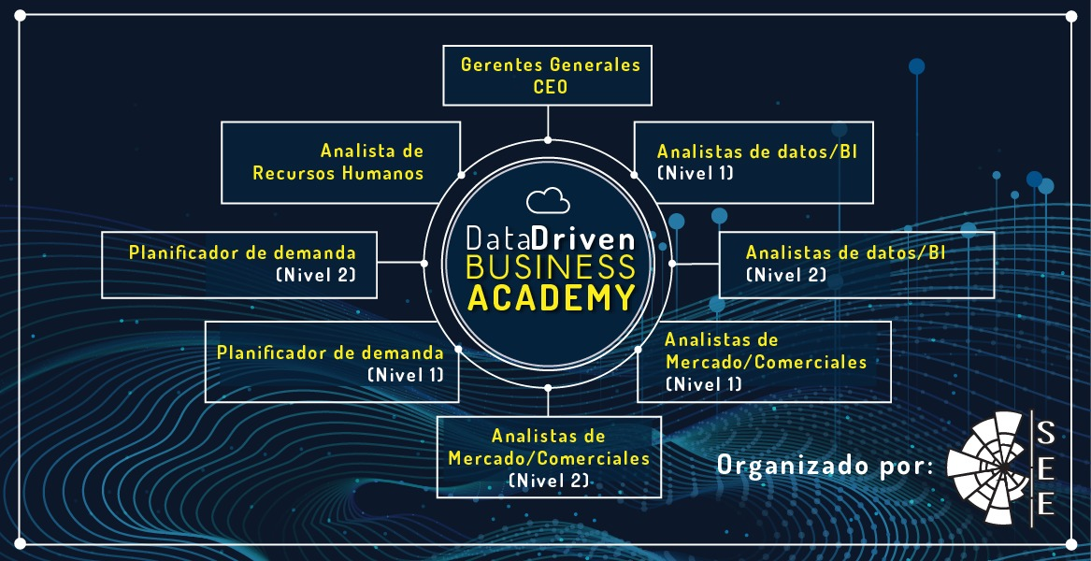
Data Driven Business
Academy
1era Edición
Inicio: Febrero 2020

Slide 8

20 años juntos
¡Muchas gracias por respaldarnos!

